Slide 1
多元文化特徵對於香港社會的積極意義: 推動文化的兼收並蓄； 有助文化創新與反思； 促進不同族裔融和共處； 培養植根中華文化而具世界視野的公民素養
公民與社會發展科
主題1：「一國兩制」下的香港
課題：香港社會的多元文化特徵
學習重點:
2021年8月

Slide 2
學習目標
知識
認識香港多元文化的特徵、以及這些特徵對香港社會的積極意義。
技能
透過現實生活辨識中華文化與不同文化融和的狀況，從多角度分析多元文化對香港社會的積極意義。
價值觀
認同多元文化的積極意義，培養對不同文化尊重、包容的態度，具備植根中華文化兼具世界視野的公民素養。

Slide 3
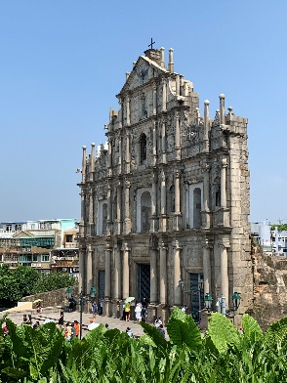
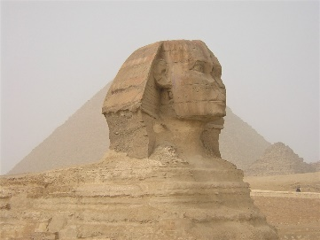
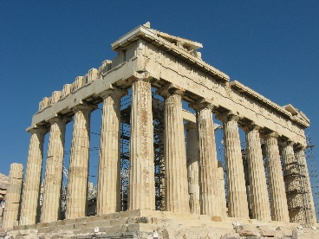
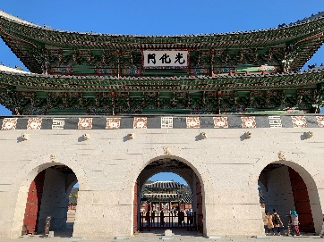
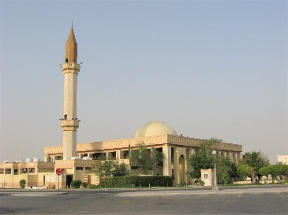
推動文化的兼收並蓄
文化具有多樣性
每個民族、每個國家都有自己獨特的文化。不同民族、不同國家各具特色的文化，共同構成了人類豐富多彩的文化現象。
相片是教材開發者拍攝

Slide 4

文化具有多樣性
中國幅員遼闊，不同地域之間因地理環境、地形、氣候等因素而形成南北、沿海與西部等地區文化的差異，發展成各具特色的區域/地方文化。
點擊圖像以了解國家的地理環境、地形與氣候。

Slide 5
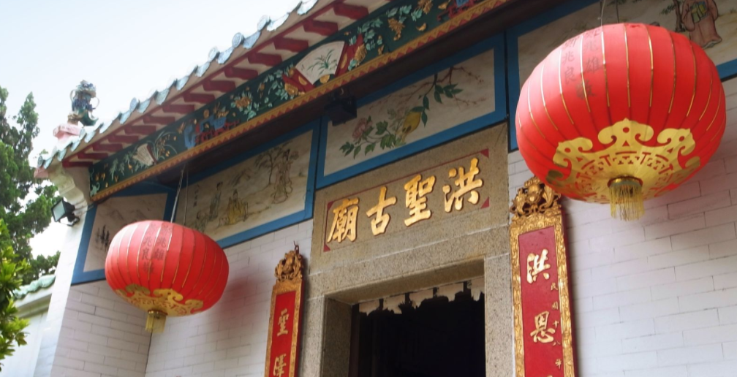
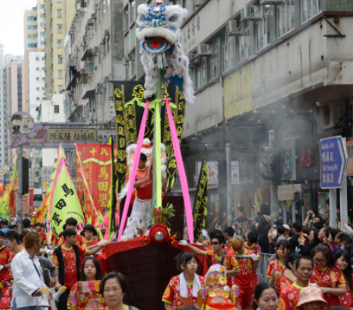
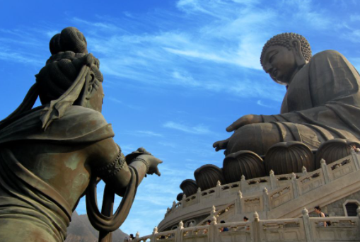
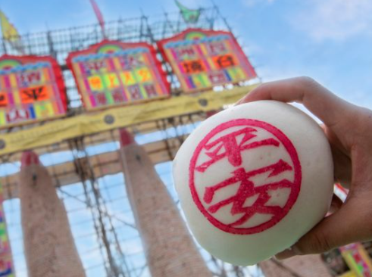
香港社會以中華文化為主體的多元文化特徵
香港文化以中華文化為底蘊，又受不同文化的影響。香港擁有獨特的地理位置及歷史背景成為中西文化匯聚的地區。人們不僅能欣賞到粵劇等中國地方戲劇，還能觀看芭蕾舞演出，聽到交響樂。香港人既重視傳統中國節日，也過西方節日。作為香港重要文化資產，中國傳統文化、習俗與節慶的傳承與發展，吸引外國遊客。
洪聖爺誕
天后誕
佛誕
長洲太平清醮
圖片來源: 香港旅遊發展局(https://www.discoverhongkong.com/tc/explore/culture/celebrate-in-hong-kong-with-time-honoured-festivities.html)

Slide 6



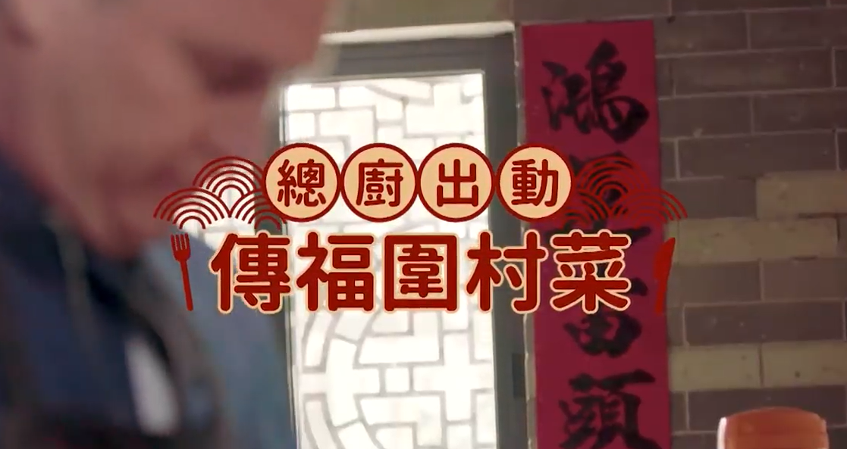
香港社會以中華文化為主體的多元文化特徵
香港多元文化交融體現於香港多彩的藝術文化的發展。
參考以下例子了解香港藝術文化發展的相關概況:
(點擊圖像了解更多)
以中國傳統文化為本的文化遺產吸引世界各地人士。點擊圖像觀看影片了解更多。

Slide 7


香港社會以中華文化為主體的多元文化特徵
香港中西匯聚、百花齊放的國際都會特色也體現於流行文化。外來文化對本地文化的影響，通常都是以流行文化最為明顯。
這是由於流行文化藉着傳媒的助力而得以廣泛及快速地傳播，而且較為容易模仿所致。例如歐美、日本以及韓國等地的流行文化深受香港大眾喜愛與關注。
點擊圖像以了解香港多元流行文化發展。

Slide 8
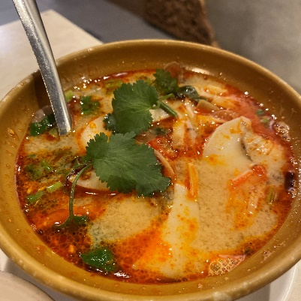
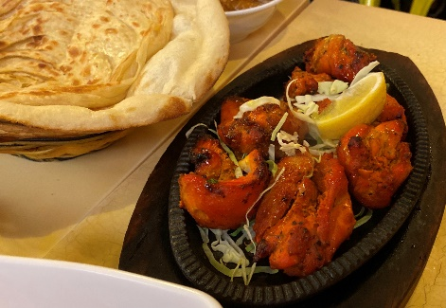
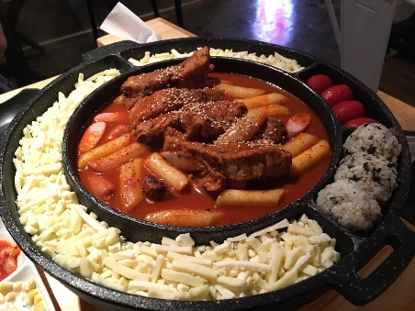
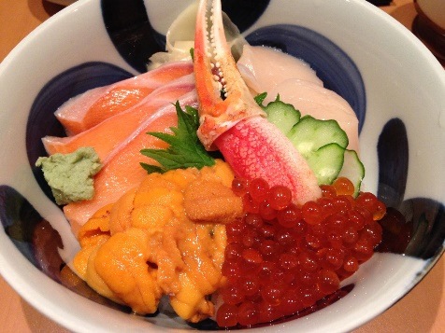
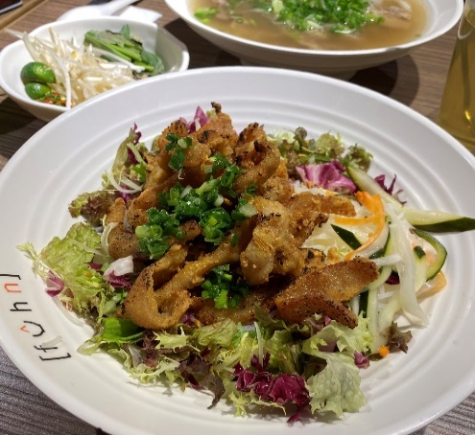
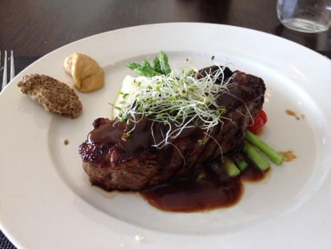
美食薈萃
香港匯聚全國各地的菜系，不僅有廣府菜、客家菜、潮州菜等本地菜色，還有上海菜、寧波菜、徽菜、川菜、湖南菜、北京菜等等。
印度
泰國
韓國
除西餐外，日、韓、越、泰、印度等餐廳於香港均十分常見。各種風味形成了香港的美食大觀。
你還能談談其他例子?
日本
西餐
越南
相片是教材開發者拍攝

Slide 9
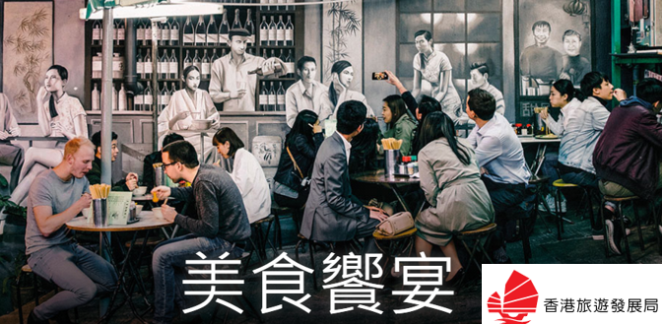
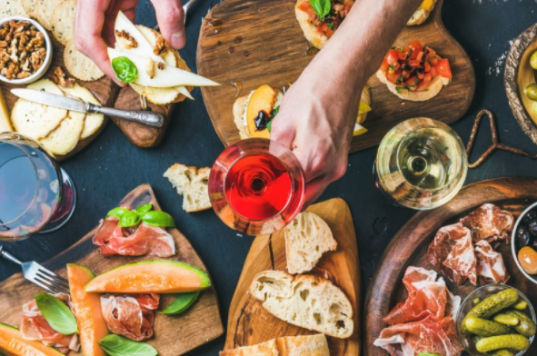
美食薈萃
香港匯聚世界各地的美食，吸引世界各地人士到來香港旅遊為香港帶來商機。
看看香港中外美食匯聚如何讓香港成為美食天堂。
點擊圖像以了解香港多元美食情況
點擊圖像以了解香港旅遊發展局如何介紹香港美食
香港中外文化匯聚，融合世界各地文化也體現於Fusion菜(融合菜)。
試舉例說明Fusion菜(融合菜)如何體現香港文化融合與創意。
美食博覽匯聚多家參展商，常以Fusion菜為賣點，為香港帶來商機。

Slide 10
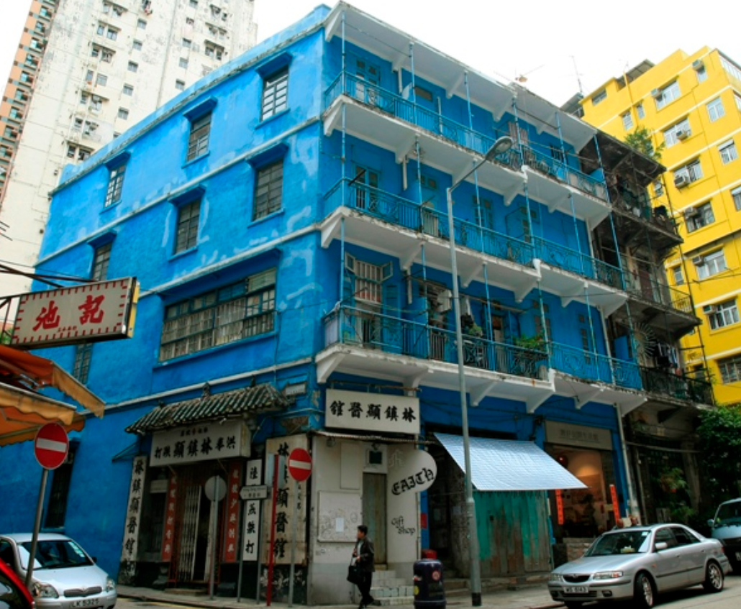
風格多樣的建築
散落在各處的百年建築，相互映襯，有如一座座建築博物館，印證香港的豐富與多元。早期的圍村、祠堂呈現嶺南等地的建築風格；戰前廣州式的騎樓建築保留了傳統的中式特色，又糅合了西式元素。
舉隅:
藍屋以磚木結構為主，為現時香港僅存有陽台的唐樓。
* 地址: 灣仔石水渠街72, 72A, 74, 74A號
* 總樓面面積: 約1,035平方米
* 建成年份: 1923-1925
* 評級: 一級
資料來源:發展局文物保育專員辦事處
(https://www.heritage.gov.hk/tc/revitalisation-scheme/batch-ii-of-revitalisation-scheme/virtual-tour-on-batch-ii-historic-buildings/the-blue-house-cluster/index.html)

Slide 11
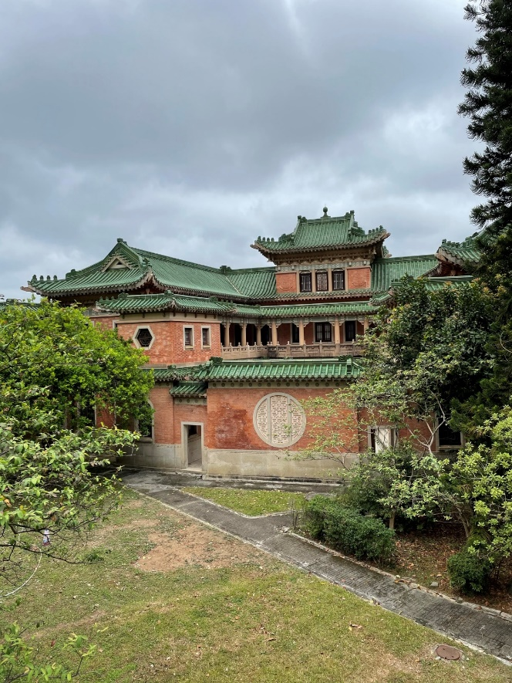
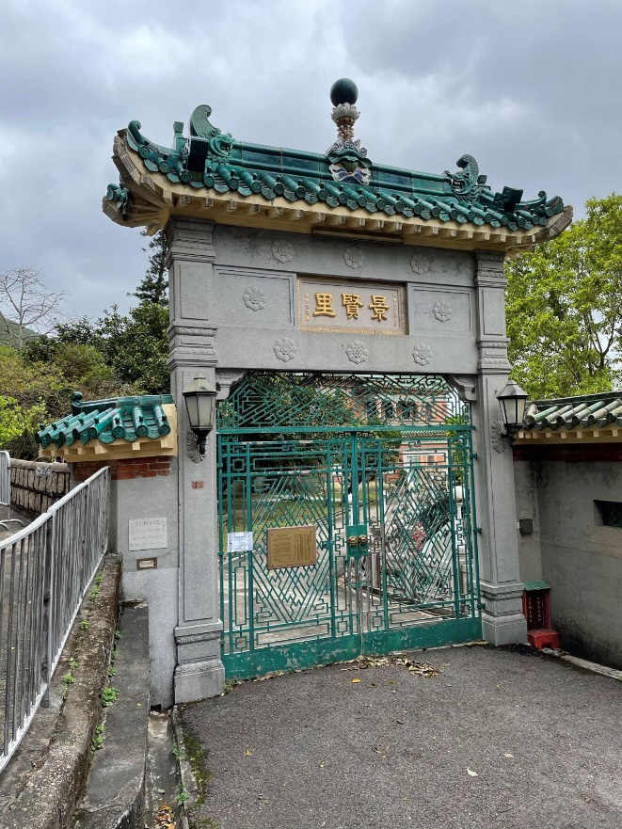
參考資料
景賢里
景賢里原名「禧廬」，興建於1937年。這幢歷史大宅既具有豐富而細緻的中式建築特色，又在結構、用料和設計上糅合了西方建築風格。
景賢里位於香港島半山區
相片是教材開發者拍攝

Slide 12
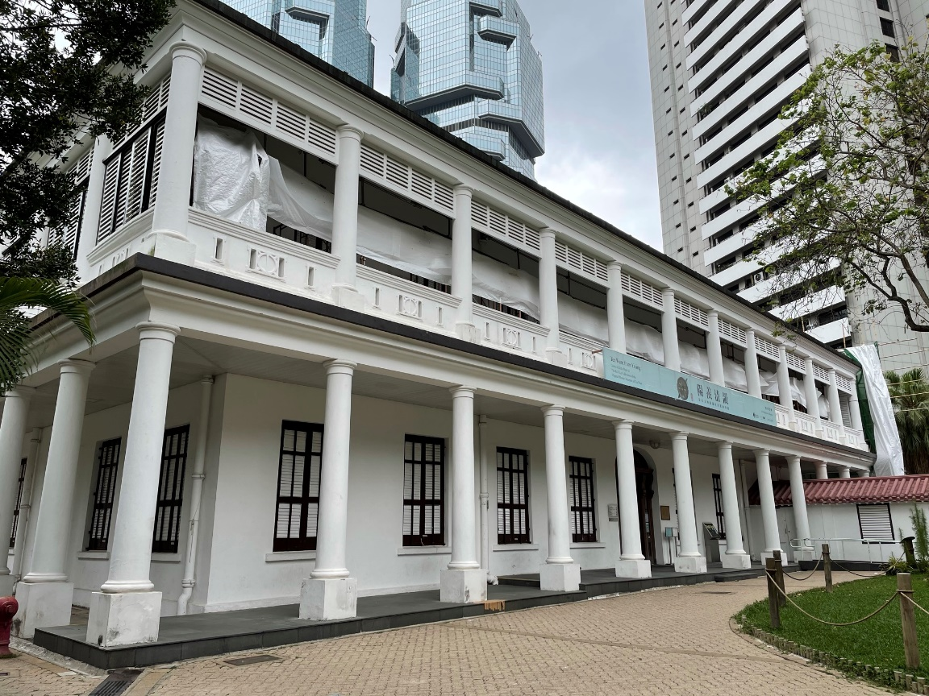
參考資料
香港茶具文物館
金鐘
茶具博物館位於港島香港公園，是一所1846年建成的前英軍三軍總司令官邸，屬希臘復興式風格的西式建築。
相片是教材開發者拍攝
12

Slide 13
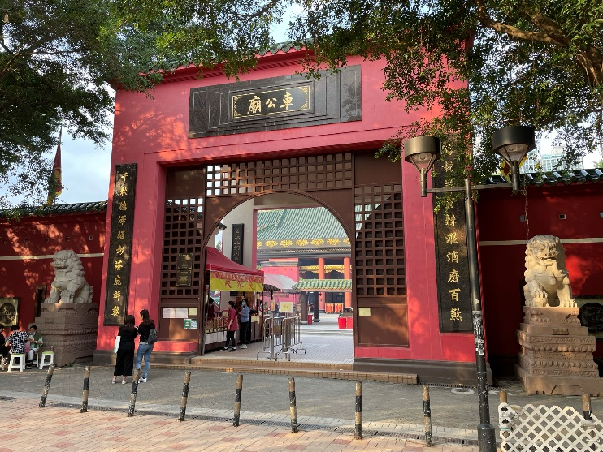
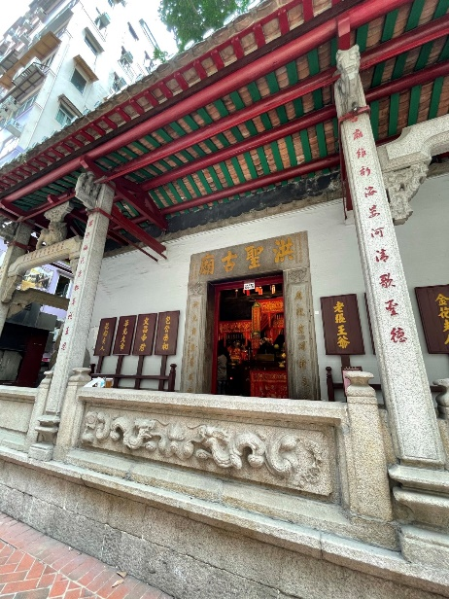
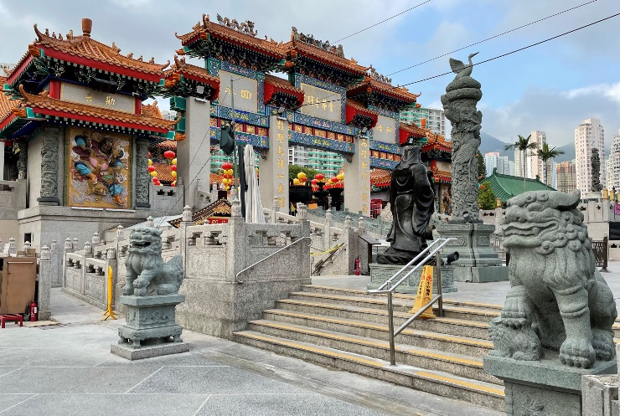
參考資料
宗教建築
車公廟
沙田
洪聖古廟
灣仔
黃大仙祠
黃大仙
相片是教材開發者拍攝

Slide 14
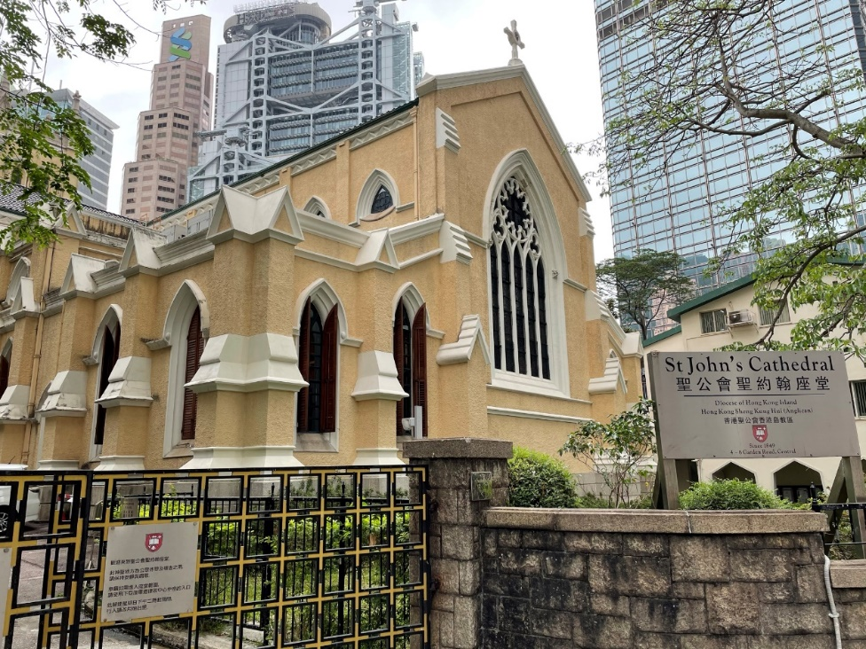
參考資料
聖約翰座堂
聖約翰座堂坐落於香港最繁華、最現代的中環，是香港聖公會香港島教區之母堂兼主教座堂。1847年奠基，1849年落成，為香港現存歷史最悠久的西式基督教會建築物。
中環花園道
相片是教材開發者拍攝
14

Slide 15
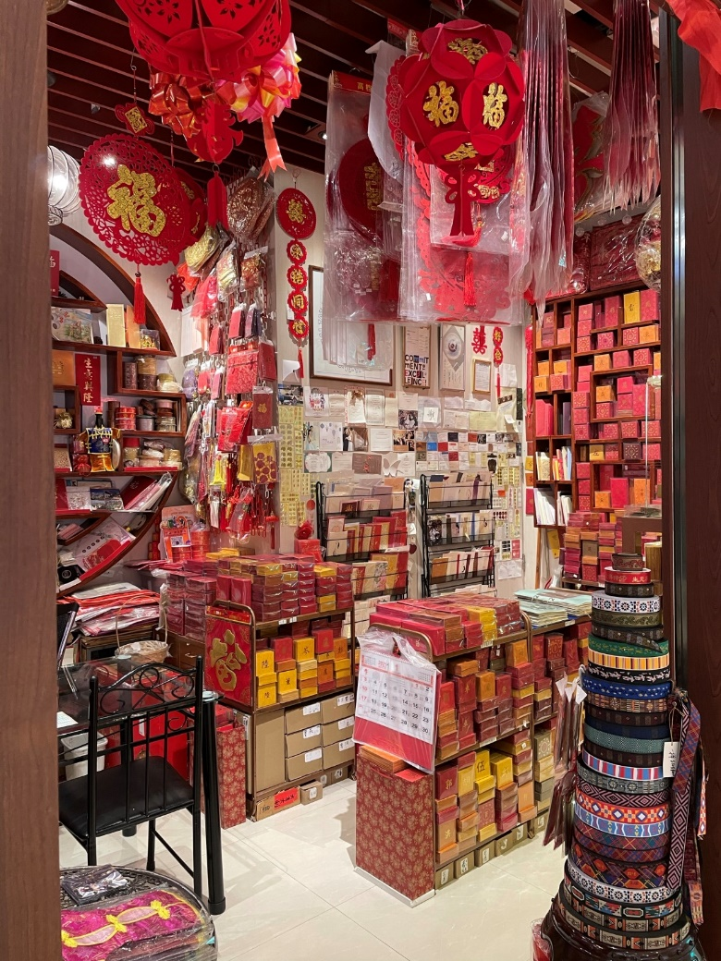
參考資料
派「利是」
香港重視中華節慶傳統，農曆新年是香港人重視傳統節日之一。
紅包稱作「利是」，紅包袋稱作「利是封」，派發紅包稱作「派利是」。過年期間，由長輩派紅包給晚輩，象徵在新的一年，帶來祝福與好運。
相片是教材開發者拍攝

Slide 16
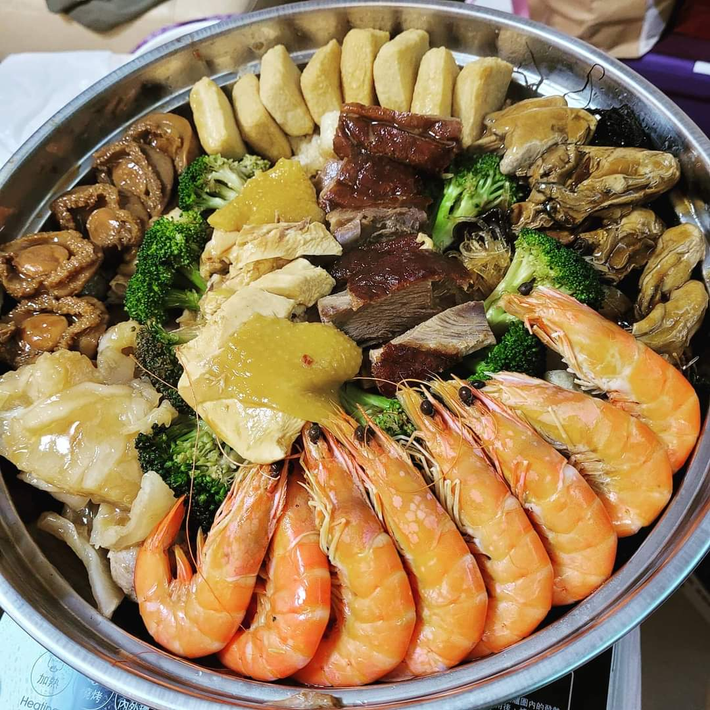
參考資料
吃盆菜
盆菜是香港傳統的新年食物。
相傳最早源自宋朝，是以盆狀容器盛裝烹煮而成的總匯菜色，內以各色食材層層堆放燉煮，象徵闔家團圓、滿堂吉慶的寓意。過年吃盆菜，求的是「盆滿缽滿」的好意頭。而盆菜更大的意義在於一家人圍坐在一起分享同一盤菜，團圓熱鬧。
相片是教材開發者拍攝

Slide 17
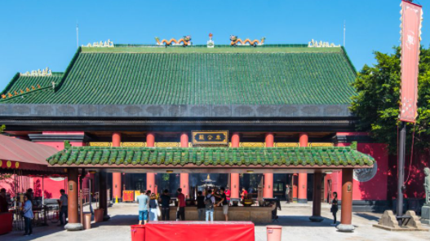
參考資料
車公誕
每年農曆年初二的車公誕會有不少善信到廟裡拜拜，不過一般會在農曆年初三人潮最洶湧。這一天俗稱「赤口」，相傳容易有口舌之爭，不宜拜年，所以很多香港市民都愛到車公廟打卡，拜拜祈福、轉轉銅風車，祈求來年好運。
來源: 香港旅遊發展局(https://www.discoverhongkong.com/tc/explore/culture/find-your-zen-in-the-best-temples-in-hong-kong.html)
17

Slide 18
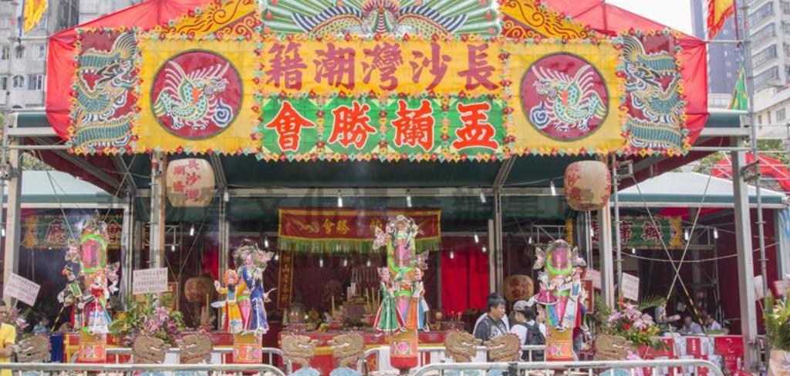
參考資料
節日反映香港中西文化多元特徵
香港的農暦新年保留了許多傳統習俗。除夕逛花市，初一上香求籤看花車，初二賞煙花匯演，初三到車公廟為來年求籤及祈福。香港市民也重視1月1日元旦慶祝新一年開始，聖誕節與復活節也是香港人重視的節日。
中國傳統香港潮人盂蘭勝會被列入國家級非物質文化遺產名錄，而近年西方的萬聖節也受到市民的重視。
點擊圖像以了解更多中國傳統盂蘭節的知識

Slide 19
面向世界的文化
這就是香港
豐富的
飲食
傳統與現代交相輝映
香港利用獨特的地理和文化發展多元化的優勢，一直發揮著中華文化同世界其他各地文化相聯繫的橋樑和紐帶作用。
特色
習俗
面向
世界
多樣的
建築
多種宗教和諧並存
……
繽紛的
藝術

Slide 20
何謂文化傳承？
立足傳統，推陳出新
文化傳承是指文化的延伸和接續發展，其意義在於增進下一代對歷史和傳統的認識，增加對國家的歸屬感和認同，並認識傳統文化的意義和對當今世界的影響。

Slide 21
立足傳統，推陳出新
繼承傳統文化，不等於盲目固守傳統，要適應時代的發展，實現文化的創新。
隨著社會的發展，傳統文化中一些不合時宜的內容逐漸式微甚至被淘汰。但傳統文化中也有許多很優秀的內涵，極具保留的價值。
優秀
傳統文化
適應現代社會
實現文化創新
繼承
發展

Slide 22
參考資料
中華文化中有著許多優秀和寶貴的遺産，是應當繼承和弘揚的。
例如：
「家事國事天下事，事事關心」的家國情懷，
「君子自強不息」的個人精神，
「孝為百行之首」的倫理美德，
「天人合一」的人與自然和諧共處的觀念，等等。
22

Slide 23

參考資料
靜觀與天人合一
近年，靜觀 (Mindfulness) 在臨床醫療及精神健康領域上的應用備受關注，而其應用也甚為廣泛。
靜觀是指有意識地以一個不加批判的心，把注意力帶回到此時當下的自己，覺察自身的思想、情緒和身體反應。
可以說靜觀是一種體現天人合一、追求的是自我精神的獨立性，能通達萬物的體驗。
可參考衞生署網頁了解更多: https://www.fhs.gov.hk/tc_chi/health_professional/OMP_eNewsletter/enews_20161230.html
23

Slide 24
參考資料
香港影視作品從中華文化中選取豐富素材
香港許多影視作品都從中華文化中取材。中國傳統古典小說和戲曲劇目，例如《西遊記》、《梁山伯與祝英台》、《三國演義》等都有嶄新的包裝與演繹。
活動 : 請找找其他例子以說明香港影視藝術作品如何從中華文化中選取提材並重新演繹。

Slide 25
參考資料
《梁山伯與祝英台》(一)
《梁祝》為中國四大民間傳說之一，2006年被列入為第一批國家級非物質文化遺產名錄。
故事深入民心，成為中華文化藝術在香港傳承的代表例子之一。香港的創作人、藝術家等以多元代的演繹方式創作出具不同藝術風格的《梁祝》。
知多點:
故事: 梁山伯與祝英台淒美動人的愛情故事。梁山伯與女扮男裝的祝英台為同窗，並結拜為弟兄。後來知英台為女生，更私約終身。但祝家已將英台許配別人，山伯得悉後傷心過度身亡。英台出嫁當日，路經山伯墳前，墓忽然裂開，英台撲入墓中，雙雙化成雪白蝴蝶。

Slide 26
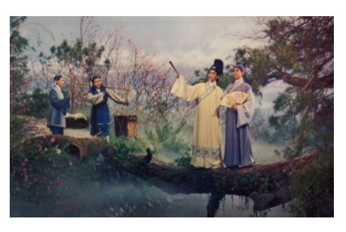
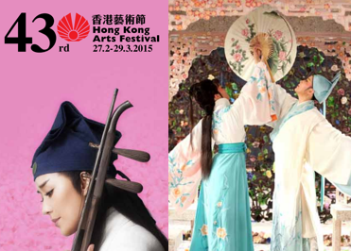
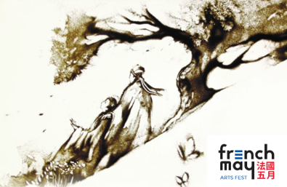
《梁山伯與祝英台》(二)
參考資料
點擊以下圖像了解更多
法國的鋼琴二重奏組合「耶提可二重奏」(Duo Jatekok)，夥拍香港沙畫藝術家海潮，為這部中國經典賦予新意。
資料來源:
法國五月(https://www.frenchmay.com/zht/events/%E6%A2%81%E7%A5%9D/)
由邵氏製作，樂蒂、凌波、任潔、李昆、井淼主演的電影 《梁山伯與祝英台》(1963) 成為香港電影史上的經典作品。
資料來源:
香港電影資料館(https://www.filmarchive.gov.hk/zh_TW/web/hkfa/pe-event-2021-ths-fs-film22.html)
The New Butterfly Lovers 新版《梁山伯與祝英台》是浙江小百花越劇團參演藝術節時的創新演繹。
資料來源: 香港藝術節
(https://www.iatc.com.hk/theatre2015/?a=doc&id=95547)

Slide 27
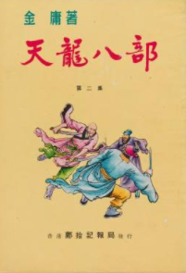
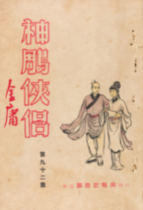
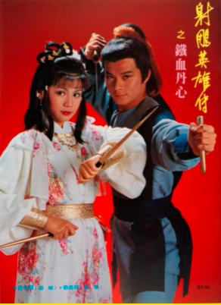
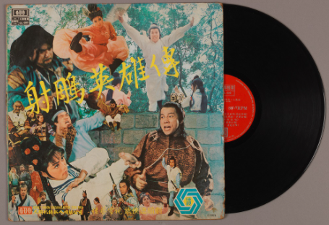
參考資料
香港武俠小說從中國歷史文化中選取素材
自20世紀50年代新派武俠小說在香港誕生以來，受到讀者歡迎，在華人世界影響甚巨。
例如查良鏞博士 (筆名「金庸」) 是香港著名的報人和社會活動家，亦是享譽國際的文學家。從1955開始總共寫了十五部膾炙人口的武俠小說，讀者遍及全球，是二十世紀最具影響力的武俠小說作家。
圖片來源:香港文化博物館
( https://www.heritagemuseum.gov.hk/zh_TW/web/hm/exhibitions/permanent_exhibitions/permanent_jin-yong-gallery.html#/nogo)
27

Slide 28
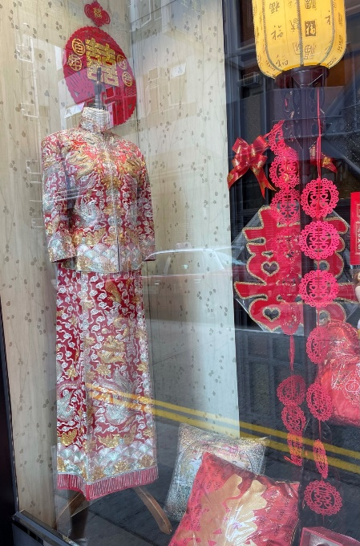
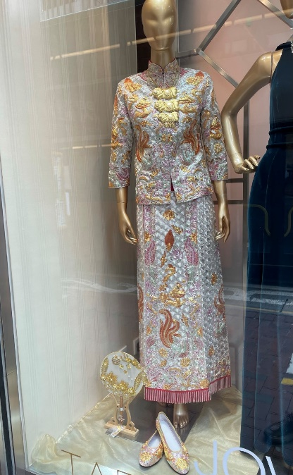
參考資料
新中式服裝成為時尚
香港中式長衫和裙褂製作技術在香港已有近百年歷史。香港服裝設計師在這一傳統工藝加入時尚元素，在裁剪、配飾、布料和款式等方面加入新元素，既富傳統特色，又能躋身於國際時尚領域。
相片是教材開發者拍攝

Slide 29
多元文化推動香港進步
推動
香港人認同中華優秀傳統文化，又包容、吸納外來文化。香港文化兼收並蓄，在與外來文化的碰撞、交流中促進了自身文化的發展。
促進
文化發展與創新
文化交流
文化的多樣性
推動
香港文化造就了港人勤勞、務實、自信、堅忍、包容、誠信、創新、勇於接受挑戰的精神品格，推動了香港文化的繁榮，促進了香港經濟社會的進步。

Slide 30
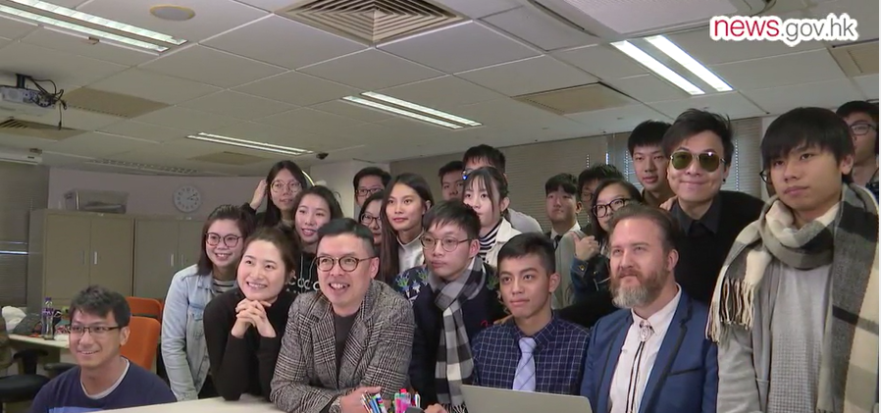
促進不同族裔融和共處
我們生活在不同文化、種族、膚色、宗教和社會制度所組成的世界裡，各國人民文化、思想與價值交流不斷。人們應該平等相待、相互尊重、互學互鑒、和諧共處，唯有如此，才能促進一個城市、一個國家乃至整個世界的持續發展。
觀看以下影片，談談你與不同族裔交流的經歷和感受。
走進社區 拍出共融——學會尊重和包容
資料來源: 政府新聞網https://www.news.gov.hk/chi/2019/04/20190404/20190404_130833_659.html
30

Slide 31
香港：不同族裔共處的國際大都市
多個族裔在香港生活定居，這些擁有不同的語言、膚色、國籍、宗教和種族的人們共同構築了一個有多種語言、文化多樣的社會。

Slide 32
香港的人口構成
出生地點 | 人口
中國香港 | 4 451 493
中國內地/中國澳門/中國台灣 | 2 272 293
其他地區 | 612 799
來源: 2016 中期人口統計結果
(https://www.bycensus2016.gov.hk/tc/bc-pob.html)
(請留意最新人口調查數據)

Slide 33
香港的族裔構成
香港社會以華人為主，約 92% 的人口都是華人。
截至2019年年底人口統計結果，報稱非華裔人士的來源包括：菲律賓人、印度尼西亞人、印度人、泰國人、尼泊爾人、巴基斯坦人、美國人、馬來西亞人、加拿大人、英國人等，在港居民共有約54.33萬人。
香港的非華裔人士來源:
2019年底人口統計數據
來源（報稱） | 總人數
菲律賓人 | 200 925
巴基斯坦人 | 22 445
印度尼西亞人 | 177 530
美國人 | 19 444
印度人 | 35 012
馬來西亞人 | 15 241
泰國人 | 27 171
加拿大人 | 13 375
尼泊爾人 | 23 337
英國人 | 8 848
來源：香港2019 : 便覽 (https://www.yearbook.gov.hk/2019/tc/pdf/Facts.pdf)
(請留意最新人口調查數據)

Slide 34
香港居民的語言狀況
香港是一個多語言多方言的社會，除了廣州話（粵語）、普通話及英語之外，還有客家話、福建話、潮州話、上海話等方言，以及印尼語、菲律賓語和日本語等。
據人口統計所示，2016年，5歲及以上的少數族裔人士中，父或母為華人的混血兒能閱讀中文的比例最高，達83.9%。其次是韓國人（39.8%）、日本人（35.1%）、巴基斯坦人（33.8%）及泰國人（31.4%）。
資料來源: 2016年中期人口統計
https://www.bycensus2016.gov.hk/tc/Snapshot-08.html
https://www.statistics.gov.hk/pub/B11201002016XXXXB0100.pdf
(請留意最新人口調查數據)

Slide 35
香港居民的語言狀況
一般來說，較年輕的少數族裔人士擁有較高的閱讀中文的能力。在2016年，64.3%的5至14歲少數族裔人士能閱讀中文。在這年輕一輩中，擁有較高能閱讀中文比例的種族群包括泰國人（83.1%）、菲律賓人（72.2%）及巴基斯坦人（71.5%）。
至於閱讀英文方面，大部分（86.1%）少數族裔人士表示能閱讀英文。擁有能閱讀英文較高比例的種族群包括菲律賓人（99.1%）、白人（98.6%）、韓國人（93.2%）、尼泊爾人（92.0%）及日本人（90.5%）。
資料來源: 2016年中期人口統計
https://www.bycensus2016.gov.hk/tc/Snapshot-08.html
https://www.statistics.gov.hk/pub/B11201002016XXXXB0100.pdf
(請留意最新人口調查數據)
35

Slide 36
支援少數族裔融入社會
少數族裔人士在實際生活中，一些少數族裔會遇到語言、教育、收入、就業、升學、公共參與等問題難以融入社會。
理性、共融、包容、多元、自由、開放是香港社會的重要的價值，也是香港長期繁榮穩定的基石。為少數族裔人士全面提供支援，讓他們享有平等機會，融入社會，是香港核心價值的具體體現。
來源:政府新聞網:〈全面支援少數族裔融入社會〉(https://www.news.gov.hk/chi/2019/10/20191027/20191027_093632_116.html)

Slide 37
香港特區政府重視支援少數族裔
香港特別行政區政府致力建立關愛共融社會。設立少數族裔事務督導委員會，就支援少數族裔人士加強統籌政府跨局和跨部門的內部協作。
在民政事務總署下設立促進種族和諧委員會，負責就有關少數族裔的事宜向政府提供意見；民政事務總署的種族關係組與非政府機構及地區組織合作，為少數族裔人士提供多項支援服務，協助他們融入社會和獲取公共服務。

Slide 38
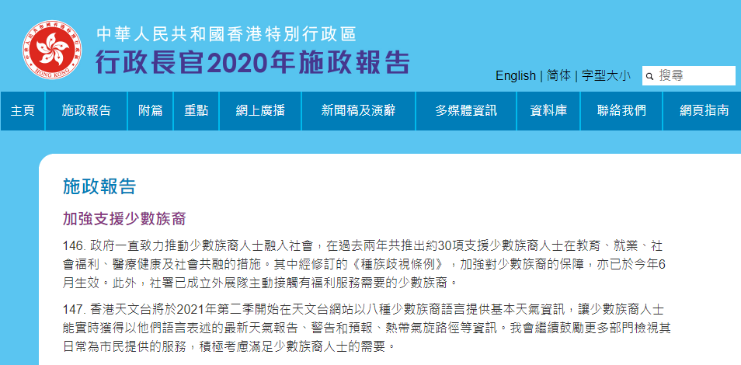
香港特區政府重視支援少數族裔
2020年香港特別行政區行政長官年度施政報告中，「加強支援少數族群」被列為「持續改善民生」的條款而專門闡述。
點擊圖像了解更多

Slide 39

主張族裔平等，反對種族歧視
頒布實施《種族歧視條例》。由於對某些族群的風俗、文化和語言不太熟悉，這或會使人對這些種族群體產生偏見和定型的看法。這些偏見有時會引致歧視、騷擾及中傷。為保障所有人士不會因他們的種族而遭受歧視、騷擾或中傷，香港《種族歧視條例》於2009年7月10日起全面生效。香港特別行政區政府平等機會委員會負責執行。
平機會經諮詢公眾及持份者後，制訂了這實務守則。守則旨在解釋法例，並就如何在僱傭範疇遵守《種族歧視條例》提供實用指引，促進工作間的種族平等。

Slide 40




為少數族裔提供語言説明
語言問題影響少數族裔人士融入本地社群及使用公共服務。
香港特別行政區政府加強對少數族裔人士的支援服務，提供以少數族裔人士語言廣播的電台節目等，以便他們融入社會。
香港所有的公私營醫療機構也提供語言翻譯，方便少數族裔人士就醫。
關於支援少數族裔人士措施，點擊以下圖像了解更多。

Slide 41

促進不同族裔交流
民政事務總署推出「地區為本」種族融和計劃，目標是推動香港定居的少數族裔人士和本地居民溝通和交流。邀請非政府機構舉辦「地區為本」的活動，在地區層面促進種族和諧，增加參加者對其他族裔文化的認識，提升少數族裔參加者的能力，使他們更能融入社區。
非政府機構於2019-20年度舉辦了不同種類的活動促進不同族裔的融合
資料來源: 民政事務總署
(https://www.had.gov.hk/rru/tc_chi/programmes/district_based_programmes.htm)
點擊圖像了解更多

Slide 42
培養植根中華文化而具世界視野的公民素養
雖然科技發展一日千里，為社會帶來很大的進步，亦為我們的生活帶來便利。然而，傳統文化在現代社會中，仍有其功能性及承傳的價值，例如推廣孝道及敬老的精神在當代社會仍是十分重要，令家庭更和諧，長者亦能老有所依，延續中國傳統倫理精神。

Slide 43
國民身份認同
國民身份認同就是對國家的歷史事件、文化、山川河嶽有歸屬感，感受到同根同源、尊重國家的社會制度，維護祖國的安全、榮譽與利益。

Slide 44
弘揚中華優秀傳統文化
傳承發展中華優秀傳統文化，就要大力弘揚
講仁愛、重民本、守誠信、崇正義、尚和合、求大同等核心思想理念。
自強不息、敬業樂群、扶危濟困、見義勇為、孝老愛親等中華傳統美德。
有利於促進社會和諧、鼓勵人們向上向善的思想文化內容。
——摘自《關於實施中華優秀傳統文化傳承發展工程的意見》
資料來源：中國政府網，http://www.gov.cn/zhengce/2017-01/25/content_5163472.htm
44

Slide 45




參考資料
中華傳統名句舉隅
君子和而不同，小人同而不和。《論語‧子路》
老吾老，以及人之老；幼吾幼，以及人之幼。《孟子‧梁惠王上》
清朝政治家、思想家、詩人林則徐留下名句： 「海納百川，有容乃大；壁立千仞，無欲則剛。」

Slide 46

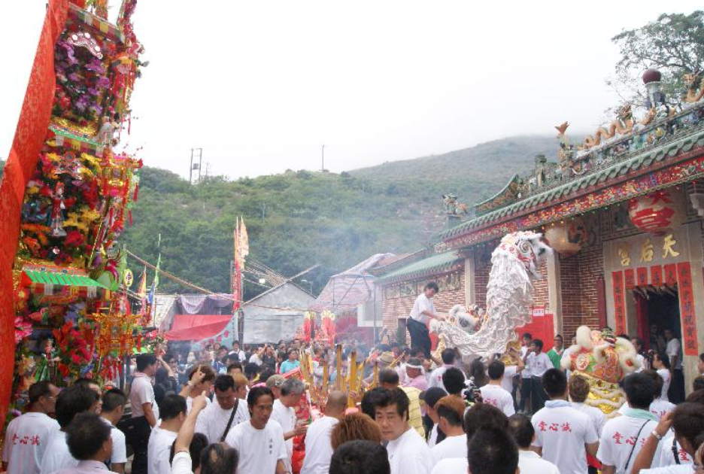
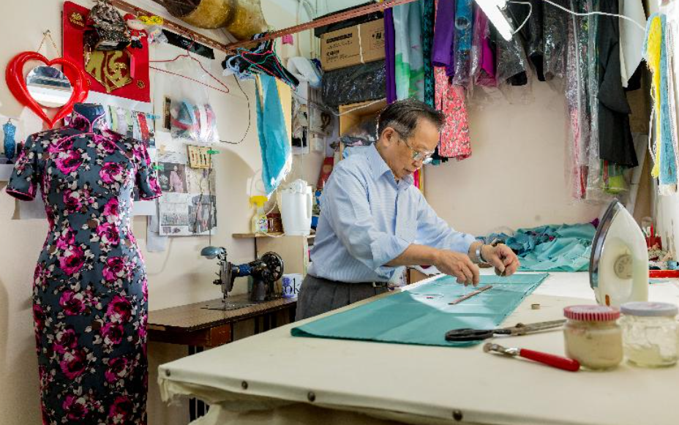
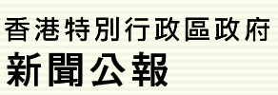
活動
保育文化遺産
相關例子
保育文化遺産是促進文化傳承的方式。其中，粵劇已於2009年成為世界非物質文化遺産。
除此之外，香港還有多少具高文化價值的非物質文化遺産(非遺)項目，成功列入國家級非遺代表項目名錄?
香港天后誕
點擊以下圖像了解更多
香港中式長衫製作技藝
46

Slide 47
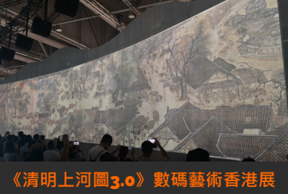

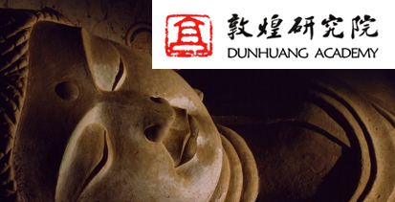
參考資料
如何更有效保育及推動文化遺產?
保育文化遺產非常重要。文化遺產世代相傳，促進多元文化發展，提升人文氣息，為社區和群體提供認同感，增強凝聚力。
《清明上河圖3.0》將藝術、文化與科技緊密融合，將原作細節和歷史背景進行數碼化轉譯、視覺化傳達與立體化呈現，帶領觀眾置身其中，真正讀懂這部畫作。
(點擊圖像了解更多)
敦煌研究院的「數字敦煌」是利用科學科技保育及推動文物的項目。敦煌研究院在數碼影像紀錄、三維信息提取、虛擬現實重現，以至透過互聯網和多媒體節目作推廣方面，都是內地博物館界的先驅，而且取得了顯著成績。
(點擊圖像了解更多)

Slide 48
繼續發揮香港在國家開放中的作用
國家在構建新發展格局的背景下，開放之門越開越大，將同世界各國共享更多發展機遇，助推全球經濟恢復與發展。
香港特別行政區行政長官出席2019財新峰會香港場致辭指出 : 「作為世界最自由和最開放的經濟體，香港對國家持續開放感到非常鼓舞，我們也相信香港可以作出貢獻。事實上，習主席去年在會見香港各界慶祝國家改革開放40周年代表團時就對香港提了四點希望，其中一點就是希望我們更加積極主動助力國家全面開放，努力把香港打造成為國家雙向開放的重要橋頭堡。」
資料來源:
中國政府網: http://www.gov.cn/xinwen/2021-03/10/content_5591895.htm
香港政府新聞網: https://www.info.gov.hk/gia/general/201906/10/P2019061000485.htm

Slide 49
課堂總結
植根於中華文化，培養世界視野有助增強文化認同、文化自信。香港文化以中華文化為主體的多元文化特徵，兼收並蓄推動文化融合和創新，促進不同族裔和諧共處。
香港擁有獨特的優勢，我們要學習共同維護文化，提升個人道德修養，增強社會責任感，促進香港社會發展，積極適應時代發展趨勢，為中華文化和世界文明作出貢獻，做具有家國情懷和世界視野的公民。
49

Slide 50
完
50

Slide 51
使用指引
本資料以教師為主要對象，提供與課題相關的知識內容，方便教師備課時掌握教學內容。
本資源所提供的資料、視頻、相片、圖片、思考問題與建議答案等可作多用途使用，如教師課堂教學材料、課程規劃和學與教的參考、學生課業等。教師應配合《公民與社會發展科課程及評估指引》(中四至中六)（2021）(下稱《指引》)，按學生學習多樣性、課堂教學、評估需要等調整以作出合適的處理。
就本資源的內容，教師可提供適切的補充或安排學生預習/延伸學習，加深學生對資料和課題的認識。
教師可以按照本科課程理念與宗旨，選取其他正確可信、客觀持平的學與教資源，以助學生建立穩固的知識基礎，培養正面價值觀和積極的態度，以及提升慎思明辨、解難等思考能力和不同的共通能力。
部分資料因版權問題而未能下載方便即時瀏覽，已提供有關網址，請自行上網瀏覽。
部分資料可能在教師使用時已有所更新，教師可瀏覽網址，以取得最新資料。
請同時參閱《指引》以了解課程學與教的要求與安排。歡迎教師指正未盡完善之處，亦歡迎提供更新資料，以增潤內容，供所有教師參考之用。

